Slide 1
函数，指针&引用

Slide 2
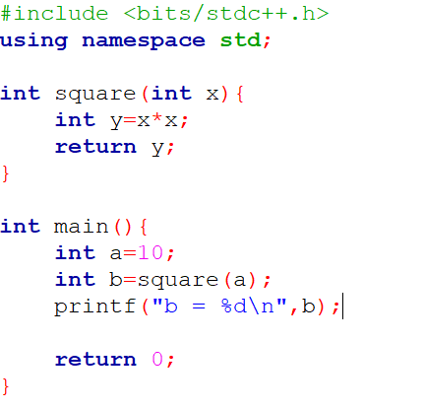
函数
返回值类型 函数名( 参数1, 参数2, ... )
{
// 函数功能实现
}

Slide 3
函数
返回值类型 函数名( 参数1, 参数2, ... )
{
// 函数功能实现
}
函数的定义
函数的调用

Slide 4
函数
返回值类型 函数名( 参数1, 参数2, ... )
{
// 函数功能实现
}
函数的定义
函数的调用

Slide 5
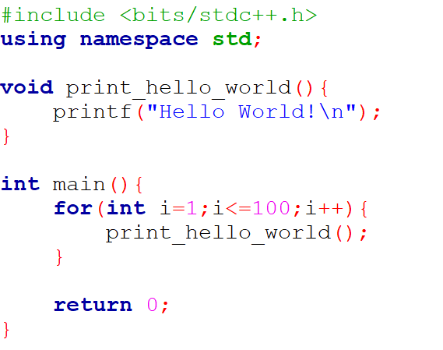
函数 - 空返回值
void 函数名( 参数1, 参数2, ... )
{
// 函数功能实现
}

Slide 6
函数 - 总结
在定义函数的时候，需要注意：
1. 返回值类型
2. 函数名字
3. 参数
4. return 语句
此外，需要明确函数的功能，才能正确的编写与使用函数！

Slide 7
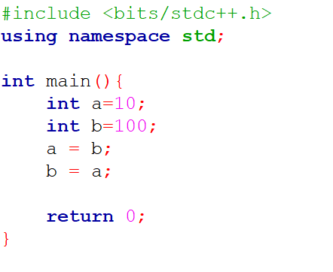
交换两个数
任务：交换两个数的值
想一想：
1. 右边的代码有没有问题？
2. a和b的值最后分别为多少？

Slide 8
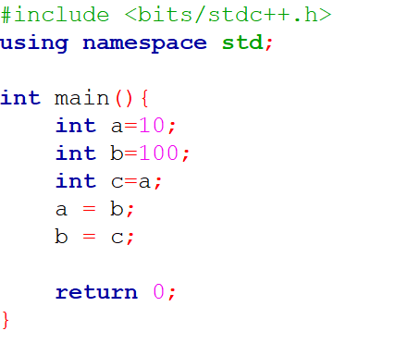
交换两个数
任务：交换两个数的值
方法：使用中间变量c临时保存

Slide 9
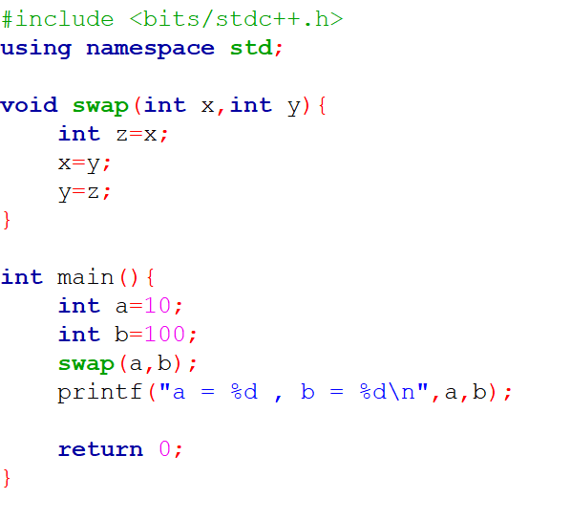
函数实现 - 交换两个数
任务：用函数交换两个数的值
看看右边的代码，它正确吗？

Slide 10
指针和引用
右边的代码会输出：
a = 10 , b = 100
说明并没有完成交换！

